Slide 1

IFK Fjärås P-10
Föräldramöte
2018-02-26

Slide 2
Hallands Fotbollsförbunds riktlinjer
IFK Fjärås Röda tråd
  Målsättning Träning/Matcher
  Spelarpolicy
  Föräldrapolicy
  Ledarpolicy
IFK Fjärås P10
  Ledare
  Kassör/Lagkassa
  Sponsring
  Träningstider Vår/Sommar
  Planerade Cuper
  Arrangemang
Medlemsavgifter
Försäkringar

Slide 3

Riktlinjer för barn- och ungdomsfotbollen i Halland
Fair play & respect
Aktiva i barn- och ungdomsfotbollen respekterar vikten av fair play och visar respekt för människor.
• Vi respekterar domarens beslut!
• Vi uppmuntrar till juste spel!
• Vi hejar på och stöttar vårt eget lag och vi hånar inte motståndarna!
• Vi hälsar på varandra före matchen!
• Vi tackar respektfullt motståndarna och domare, vid mittlinjen efter matchen!
• Vi har god stil på och utanför planen!
Johan Fallby TV4 Nyhetsmorgon
https://www.youtube.com/watch?v=J2LIU0T1rfM

Slide 4
• Vi använder ett vårdat språk!
• Som förälder/anhörig talar vi aldrig illa om ledare, motståndare eller domare! Kamratandan framhålls
• Kamratskap ger trygghet, identitet och tillhörighet
• Att känna sig omtyckt i gruppen är positivt och stärker självkänslan
Vi tar avstånd från rasism och främlingsfientlighet samt motverkar alla former av diskriminering, mobbning och nedsättande språk.

Slide 5
”Varning! Känslig läsning”
• Idrott för barn skall vara roligt, flytta fokus från resultat till det som varit bra och roligt
• Kom till träning och match
• Se domaren som en matchledare – respektera hans/hennes beslut
• Beröm istället för att kritisera
• Låt de formella coacherna sköta snacket och coachningen
• Tänk på ditt kroppsspråk – din reaktion är avgörande för barnet.
• Använd alltid ett vårdat språk
• Ha alltid en positiv inställning till motståndare, domare, ledare och alla spelare
• Hjälp barn och ungdomar att behålla det positiva i minnet
• Uppmärksamma alla spelare och sätt leken i centrum

Slide 6
IFK Fjärås Röda tråd
Detta Policy dokument skall vara en hjälp och vägledning för ledare , spelare och föräldrar i hur ungdomslagen i IFK FJÄRÅS spelar fotboll.
http://www.ifkfjaras.nu/Rodatraden/

Slide 7
VÅR MÅLSÄTTNING
Ungdomssektions målsättning är att vi skall ha ett flick- och ett pojklag i varje åldersgrupp. Våra ungdomar skall vara välutbildade när de lämnar oss för seniorfotboll.
De skall:
kunna grunderna i fotboll (teknik, anfallsspel och försvarsspel)
förstå träningens betydelse för utveckling
ha utvecklat en känsla för lagets betydelse för ens egen utveckling
vilja vara kvar i fotbollens värld som spelare, ledare eller domare.
Grundstenar för att uppnå målsättningen
Klubbkänsla. Alla ”vi” i IFK FJÄRÅS, inte bara egna laget.

Slide 8
SPELIDÈ
Vi skall ha ett spel som bygger på kortpassningsspel, vilket innebär mycket rörelse. Spelidén ska stödjas av hela laget från målvakt till forward och ska göra att vi spelar fotboll som är rolig och utmanande för spelarna.
Tack vare kravet på bollbehandling och spelförståelse utvecklar vi också bättre fotbollsspelare.

Slide 9
U 8 – 9 år 5-mannafotboll
Vi tränar en (1) till två (2) gånger i veckan.
Var åldersklass för sig. I åldersgruppen spelar vi med boll-storlek 3.
Vi deltar i Kungsbackaleken med sammandrag på våren och hösten mot övriga lag i Kungsbacka.
Minst en ansvarig ungdomsledare per lag ska ha utbildningsnivå AVSPARK eller liknande.
Policy för åldersgruppen är:
• Alla skall ha lika mycket speltid. Ingen toppning av lagen. Matchresultaten är inte det viktiga!
• Alla ska få vara med i startuppställningen under säsongen.
• Träningen skall bedrivas med boll för att skapa bolltrygga/passningssäkra tekniska spelare.
• Inga långa utsparkar utan igångsättning sker via utkast från målvakt.
• Spelarna skall rotera på olika positioner och även prova på målvaktsspel.
• Grundspelsystem skall vara 2-2 och när tränarna anser att spelarna är mogna är det 1-2-1 som gäller.

Slide 10
Träningsinnehåll:
• Teknik
o Passning
o Mottagning
o Rörelse utan boll
o Skott som avslut
o Målvaktsteknik – allmän.
• Rörelseglädje
o Koordination
o Snabbhet

Slide 11
Ledarpolicy
Som tränare är du ansvarig för klubbens material, lagets utrustning och skall se till att bollar (rätt pumpade), koner, västar mm finns tillgängligt vid träningstillfällen.
Du som tränare skall se till att spelarna är aktsamma om vår anläggning, klubbstuga, planer mm.
Som ledare är du ansvarig att delta på möten där träningstider och andra beslut tages.
Det är viktigt att hålla ordning på planerna och i klubbstugan. Städa efter er.
Som ledare håller du reda på och fyller i lagets närvarolistor. Närvarolistorna är väldigt viktiga för det ekonomiska stöd vi får från kommunen.
Information till spelare och föräldrar via:
  Hemsidan
  Föräldramöte
  Utvecklingssamtal
Delta vid arbetsinsatser som gynnar föreningen (för detaljer, se IFK Fjärås hemsida).
Du förväntas delta på föreningsutvecklingar o.dyl.

Slide 12
Spelarpolicy
Som spelare i IFK Fjärås förväntas jag att:
Komma till träningar och matcher i utsatt tid och med rätt utrustning.
Meddela förhinder i god tid till ansvarig ledare. Från 14 år spelare, dessförinnan förälder.
Ha ett gott uppförande både på och vid sidan av planen.
Lyssna och vara koncentrerad på träningar.
Delta vid arbetsinsatser som gynnar föreningen (för detaljer, se IFK Fjärås hemsida).
Betala medlems- och aktivitetsavgifter som berättigar mig till deltagande i klubben.
Vara positiv mot lagkamrater, ledare och domare.
Visa föreningskänsla och följa klubbens policy.
Tacka motståndare och domare efter matchen.

Slide 13
Föräldrapolicy
Kom till träning och match – ditt barn vill det.
Uppmuntra ditt barn att gå på träningar.
Uppmuntra alla spelarna i laget under matchen – inte bara din dotter eller son.
Uppmuntra i både med och motgång.
Ge inte onödig kritik utan var positiv och vägledande.
Respektera hur tränaren disponerar spelarna – försök inte påverka henne/honom under matchen och sätt dig in i klubbens policy.
Se domaren som en vägledare – kritisera inte hans/hennes bedömning.
Uppmuntra ditt barn till att delta – pressa inte.
Fråga om matchen var rolig, spännande och juste – inte bara vad resultatet blev.
Respektera föreningens ungdomsarbete och policy.
Bli medlem och kom på de årliga mötena där man kan påverka hur verksamheten drivs.
Tänk på att det är ditt barn som spelar fotboll – det är inte Du själv!
Se till att barnen har på sig kläder efter väder.
Se till att barnen ätit minst ett mellanmål innan träningar
Försök att ta med ditt barn på minst en Dam och Herr A-lags match, gärna som lagaktivitet. / Ta med barn och syskon på seniorlagens matcher för klubbgemenskap och klubbintern målbild.
Delta vid arbetsinsatser som gynnar föreningen och lagets ekonomi (för detaljer, se IFK Fjärås hemsida).

Slide 14
IFK Fjärås P10

Slide 15
IFK Fjärås P10 - Ledare 2018
Andreas Karlsson
Beatrice Sandgren
Carl Skantz
Magnus Sandgren
Christian Helmström
Notes:
Varför engagerar vi oss i det här?
Krav förväntningar på oss som ledare?
Grönt kort – att leda laget

Slide 16
IFK Fjärås P10 - Kassör/admin lagkassa 1 person
Cupersättning P/F 7-9 år 800:-
Ledarersättning fast summa beroende på ålder, antal ledare och ledarnas utbildning (Går till lagkassan)
Egna inkomster, lagkassa
Varje lag har en egen lagkassa.
sponsorpengar, kaffepengar mm, härifrån dras t ex. cupavgifter mm.
Insättning kan ske via Bankgiro 857-1329.
När insättningen är gjord skicka ett mail till kansliet som kvitto.
Glöm inte att ange vilket lag det gäller.
Vid uttag från lagkassan kontakta kansliet.
Notes:
Någon intresserad av att ansvara för lagkassan?

Slide 17
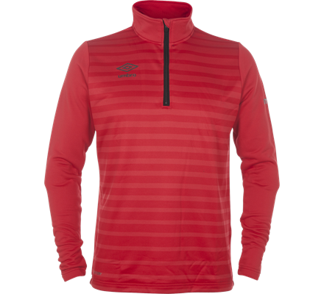
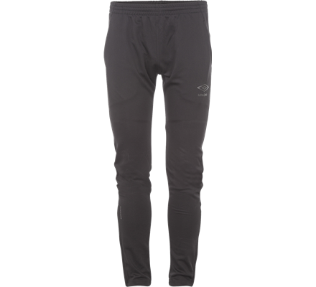
IFK Fjärås P10 - Sponsring/Klädansvarig 1-2 personer
Sponsor-/klädansvarig
Sammanställa ev sponsorintäkter
Bistå tränarna vid beställning av kläder
Samla in matchkläder, fördela ut nya (1gång/år)
Gemensam beställning av träningskläder sker förslagsvis efter sommaren inför höstsäsong
339:-
229:-
Notes:
Någon intresserad av att sammanställa sponsorintäckter och bistå ledarstaben vid klädbeställningar?
Matchkläder står klubben för, beställning behöver göras.

Slide 18
IFK Fjärås P10 - Lagföräldrar/Föräldrarepresentanter 1-2 personer
Lagaktiviteter utanför själva fotbollen
  Filmkväll i klubbstugan
  Bowling
  Exempel mm mm
  Förslagsvis 1 gång på våren, 1 gång på hösten

Slide 19
ÌFK Fjärås P10 - Arrangemangsansvariga 2 personer
Arrangemang 2018 - Midsommar
Pojkar o flickor 8 år: Klä midsommarstången samt städning efter midsommar på Tjolöholm.
Pojkar o flickor 9-10 år: Midsommarafton (kl 12 – 16) och Midsommardagen (kl 13-16) aktiviteter på Tjolöholm.
Pojkar o flickor 11-12 år ansvarar för skötsel på Lertäppa.
Pojkar o flickor 13 år: Skördefesten och teatern
Pojkar o flickor 14 år samt de som deltagit under året: Julmarknad på Tjolöholm
Övrigt,
Kiosk hemmamatcher
Matchvärd hemmamatcher
Städning Lertäppan 2-3 ggr / säsong.
Notes:
En del i medlemskapet i IFK Fjärås

Slide 20


ÌFK Fjärås P10 - Information
Laget.se
Aktivitetskalender
Kallelser
  Träning
  Match
  Cup
  Arrangemang mm
Närvaroregistrering (LOK-stöd)
Kontrollera att era uppgifter är uppdaterade!
Notes:
Laget.se
Hemsida
App
Uppdatera era egna och era barns uppgifter

Slide 21

IFK Fjärås P10 – Sammanfattning av roller
Ledare
Kassör/Administratör lagkassa
Sponsring/Klädansvarig
Lagförälder/Föräldrarepresentant
Arrangemangsansvariga
Notes:
Ju fler som vill vara med och hjälpa till desto mindre behöver den enskilde göra. Sammanhållningen blir större och bättre

Slide 22
IFK Fjärås P10 - Träningstider Vår /Sommar
Inomhusträning
Inomhusträning Söndagar 15-16, 18/2, 4/3,
Fotbollsworkout Fredagar 17-18
Utomhusträningar fr.o.m. April
Måndag 17.00 – 18,30 7-Manna plast Prel.
Torsdagar 17.00 – 18,30 7-Manna plast Prel.
Vi kommer att önska minst ett av träningstillfällena på Lertäppan för att lära oss spela på riktigt gräs.
Två tillfällen per vecka.
Notes:
Synpunkter? Två tillfällen per vecka lagom?

Slide 23
IFK Fjärås P10 – Matchspel 2018
Kungsbackaleken
Sammandrag som tidigare spelats på Inlag i Kungsbacka. Diskussion kring upplägg för 2018 pågår, förlaget är att varje deltagande förenings ansvarar för att arrangera var sitt sammandrag
Förslag Cuper
Åsacupen 29 Jun – 1 Juli

Slide 24
Föreningsträningsläger
Ulricehamn 20-21 april (Fredag-Lördag)
Samtliga lag deltar, ifrån P/F-10 ända upp till representationslagen
Pojkar-/Flickor 10 deltar bara under lördagen

Slide 25
Medlemsavgifter 2018
Föreningens avgifter är uppdelade på 2 nivåer enligt nedan.
Medlemsavgiften betalas av alla:
Familj 575:- detta inkluderar alla hemmavarande barn upp till 20 år
Senior 395:- födda 1998 eller tidigare
Ungdom 190:- födda 2000 eller senare
Pensionär/Stödmedlem 190:-
Träningsavgiften betalas av alla aktiva spelare
2100:- familj, förutsatt att man löst familjemedlemsavgift
1400:- för spelare födda 1999 eller tidigare
1300:- för spelare födda 2000-2003
1150:- för spelare födda 2004-2005
1000:- för spelare födda 2006-2010
Medlemsavgiften och träningsavgiften summeras och betalas in på BG 356-8896 senast 31 mars 2018.

Slide 26
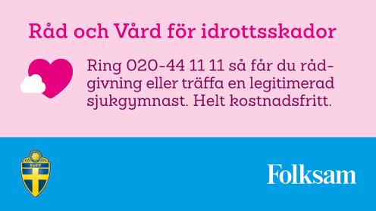
Råd och Vård för idrottsskador är en kostnadsfri rådgivningstjänst och din medlemsförmån. Ett nätverk av erfarna idrotts-sjukgymnaster och läkare runt om i landet står beredda att hjälpa våra spelare. Och det är helt kostnadsfritt. Så här går man till väga:
Spelare/ledare/förälder ringer "Råd och vård för idrottsskador" - 020 44 11 11
En sjukgymnast svarar i telefonen och ger råd för den aktuella situationen.
Om sjukgymnasten bedömer att spelaren behöver få träffa en vårdgivare kan denne boka en tid till spelaren direkt i telefonen.
Spelaren besöker sjukgymnast eller läkare. Det är också möjligt att få ett återbesök hos sin sjukgymnast eller en röntgen hos sin läkare. (Det finns dock en begränsning på max två sjukgymnastbesök, ett läkarbesök, en röntgen.)
https://www.folksam.se/forsakringar/idrottsforsakring/fotboll

Slide 27
Frågor?

Slide 28
Tack för er tid!

